Slide 1







Slide 2




Slide 3
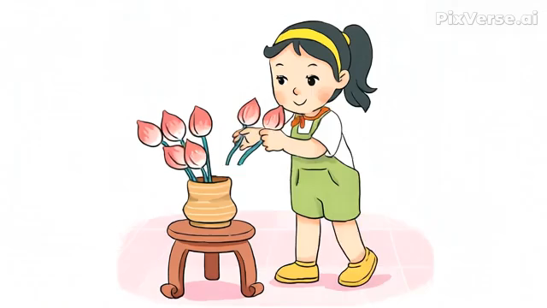


Slide 4
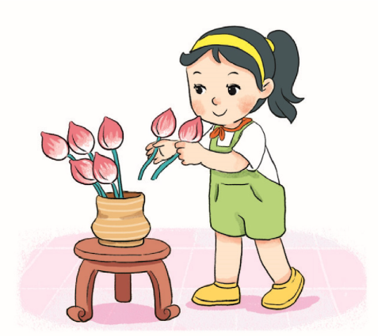


Thêm vào thì bằng mấy?
5 bông hoa, thêm 2 bông hoa được mấy bông hoa?
5
6
7
2
3
6
1
4
7
5 + 2 = ?
5
7
Năm cộng hai bằng bảy.
5 bông hoa thêm 2 bông hoa được 7 bông hoa.
“Thêm” nghĩa là ta
thực hiện phép cộng.
Hoặc: Đếm thêm: 5 6 7

Slide 5
“Thêm” nghĩa là ta
thực hiện phép cộng.

Slide 6


Slide 7

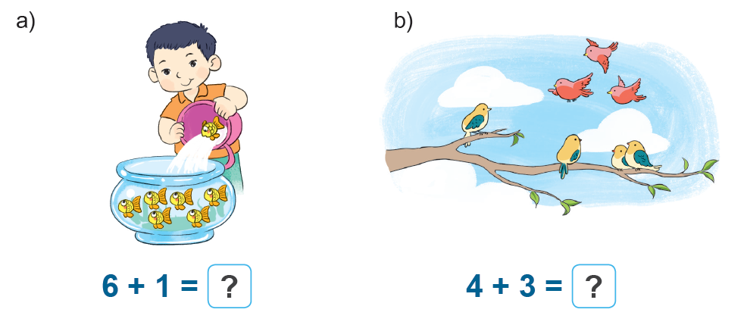
1
Số?

Slide 8

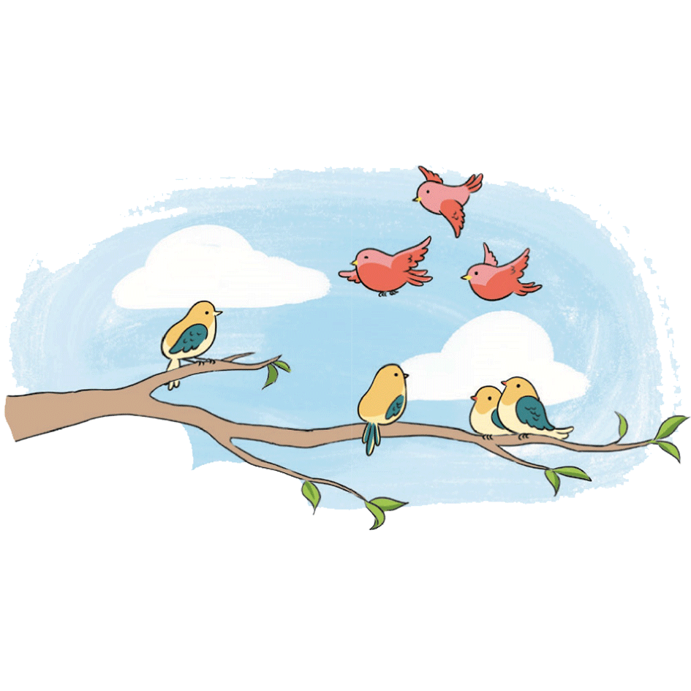

a)
b)
6 + 1 =
4 + 3 =
7
7
?
?
Notes:
Bấm vào ?

Slide 9
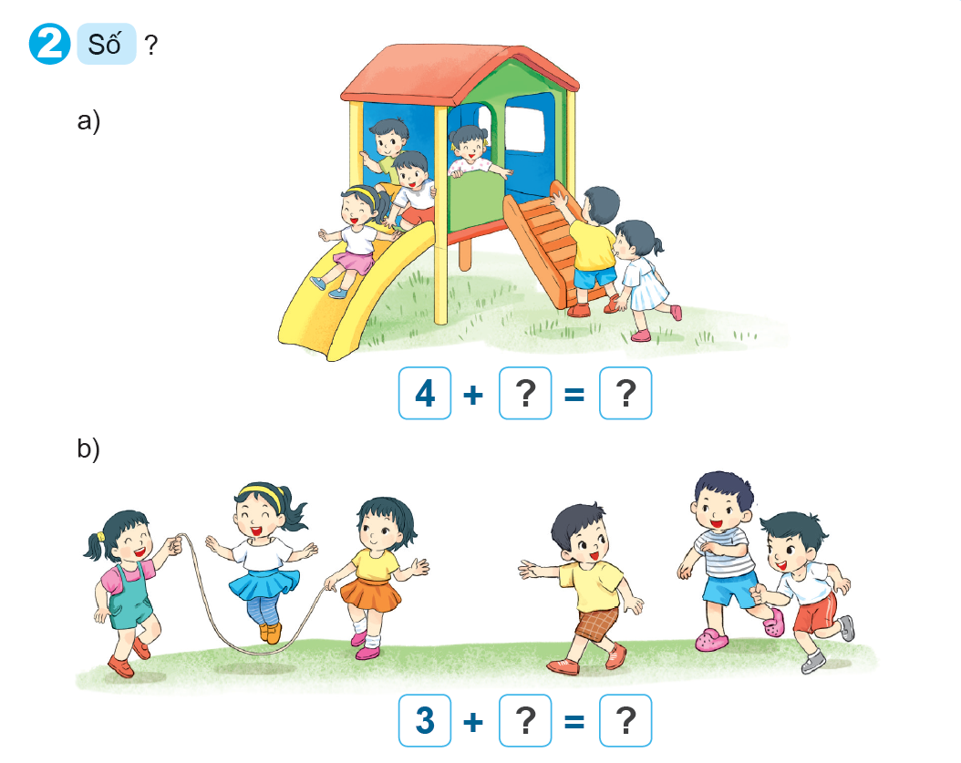
2
Số?

Slide 10
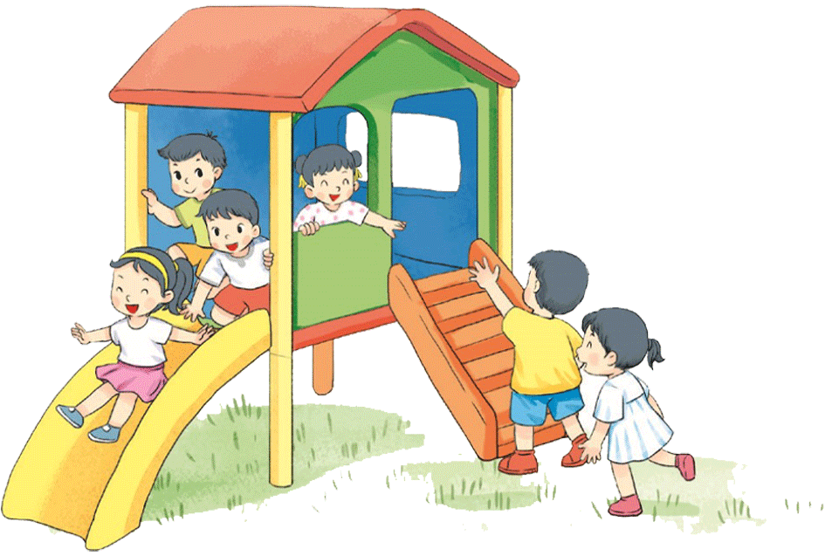
a)
2
+
2
=
4
?
?

Slide 11
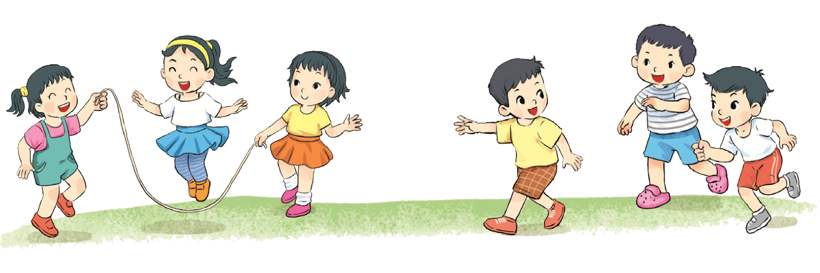
b)
3
+
3
=
6
?
?

Slide 12
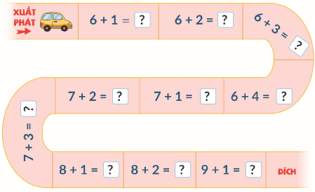
3
Số?
?
?
?
?
?
?
?
?
?
?

Slide 13










7 + 2 = ?
7 + 2 = 9
7 + 3 = 10
7 + 1 = ?
7 + 3 = ?
7 + 1 = 8
8 + 1 = 9
8 + 1 = ?
6 + 1 = 7
6 + 1 = ?
6 + 4 = ?
6 + 4 = 10
8 + 2 = ?
8 + 2 = 10
6 + 2 = 8
6 + 2 = ?
6 + 3 = ?
6 + 3 = 9
9 + 1 = ?
9 + 1 = 10

Slide 14

8
7
?
?
9
?
?
9
8
10
?
?
?
10
?
9
?
10
?
10

Slide 15




Slide 16


